Slide 1
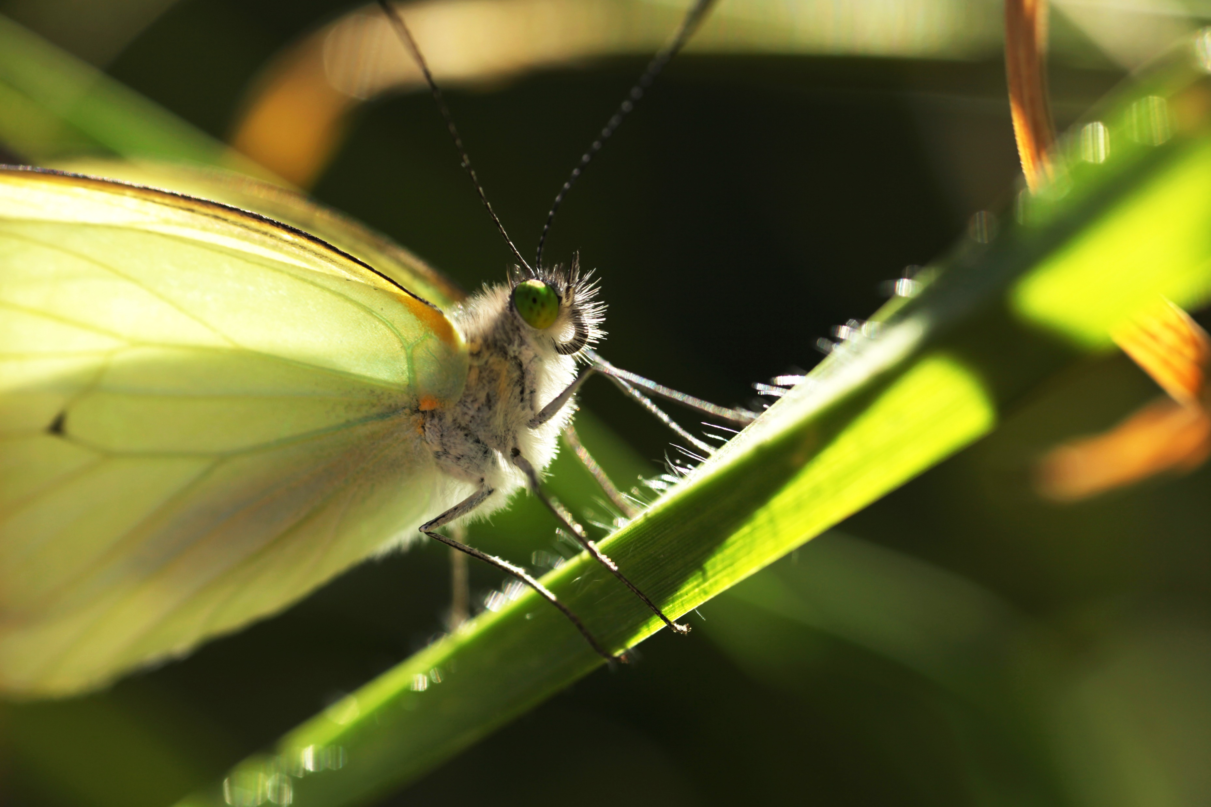
Valoración del Patrimonio Entomológico del
Distrito Metropolitano de Quito
Valeria Granda
Juan Manuel Guevara

Slide 2
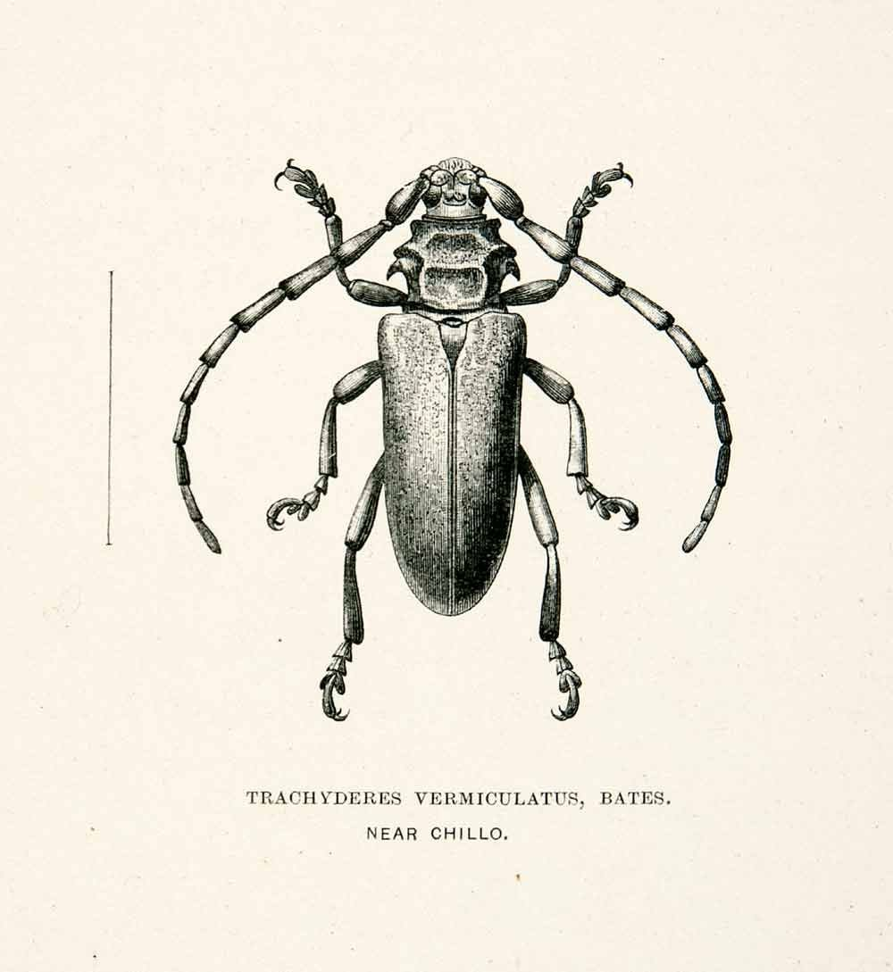
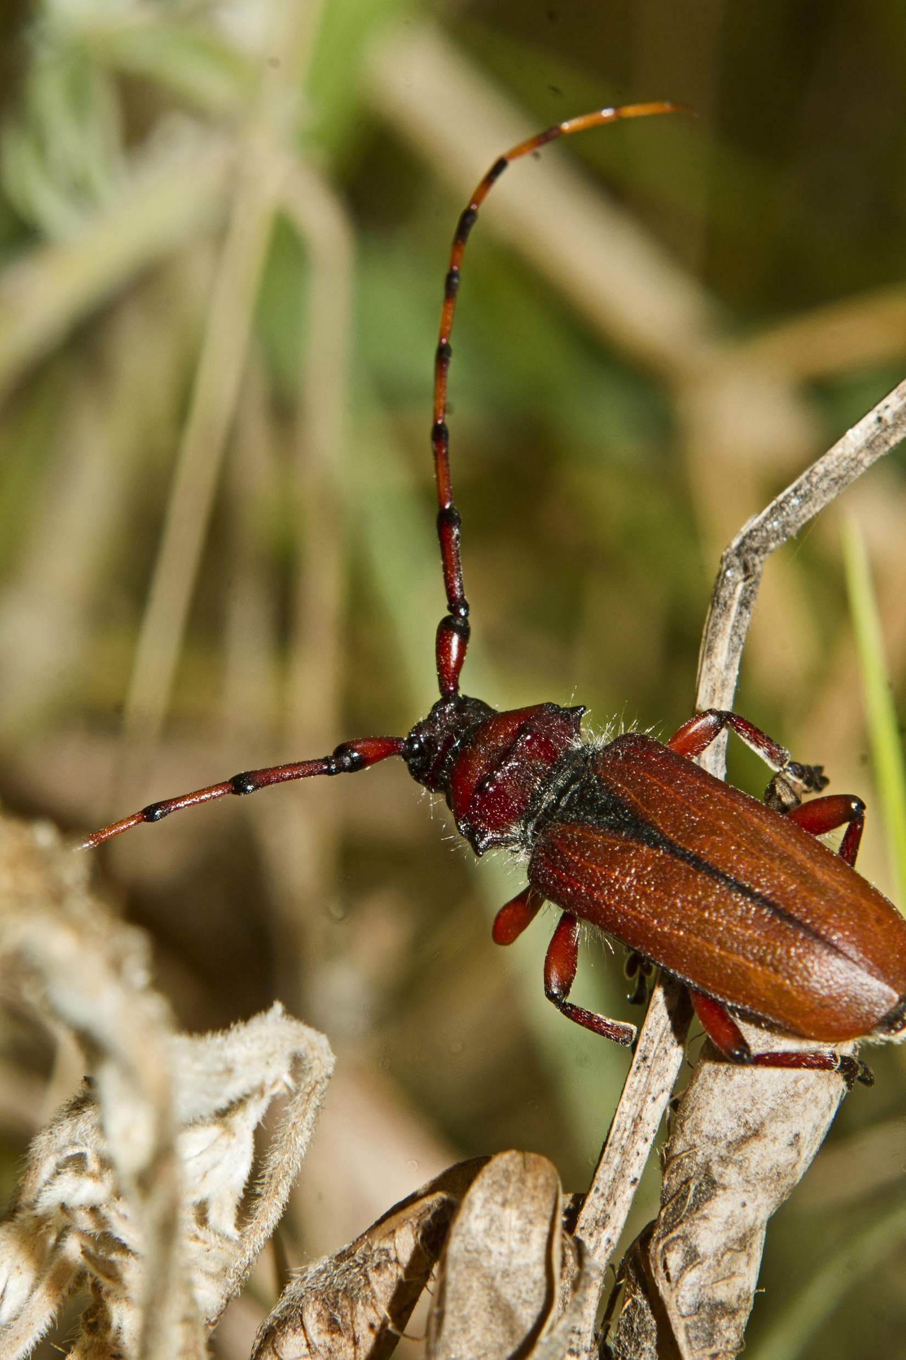
Whymper y Humboldt fotos e ilustraciones
Cerambycidae- Escarabajo antenudo

Slide 3
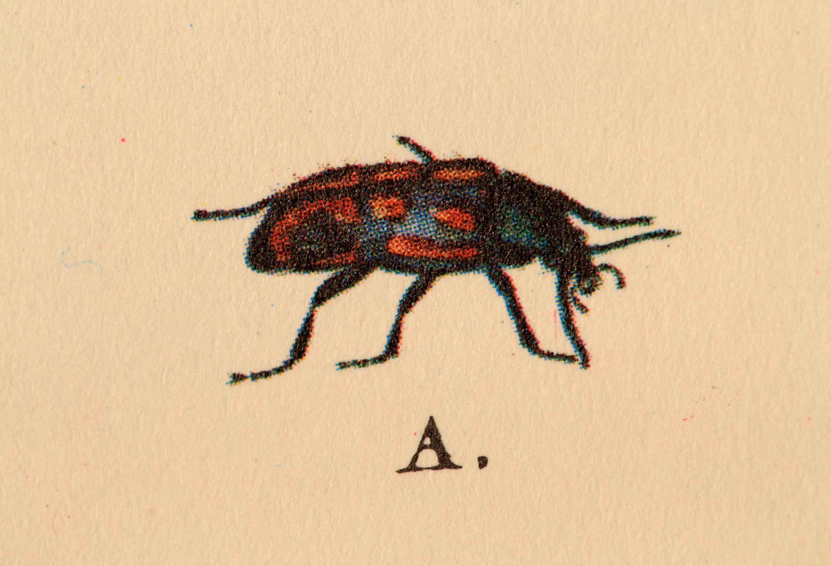
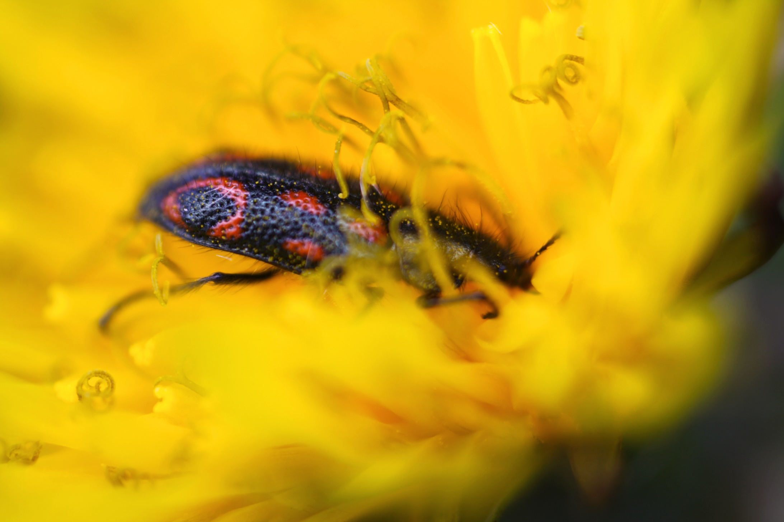
Meliridae- Escarabajo de las flores

Slide 4
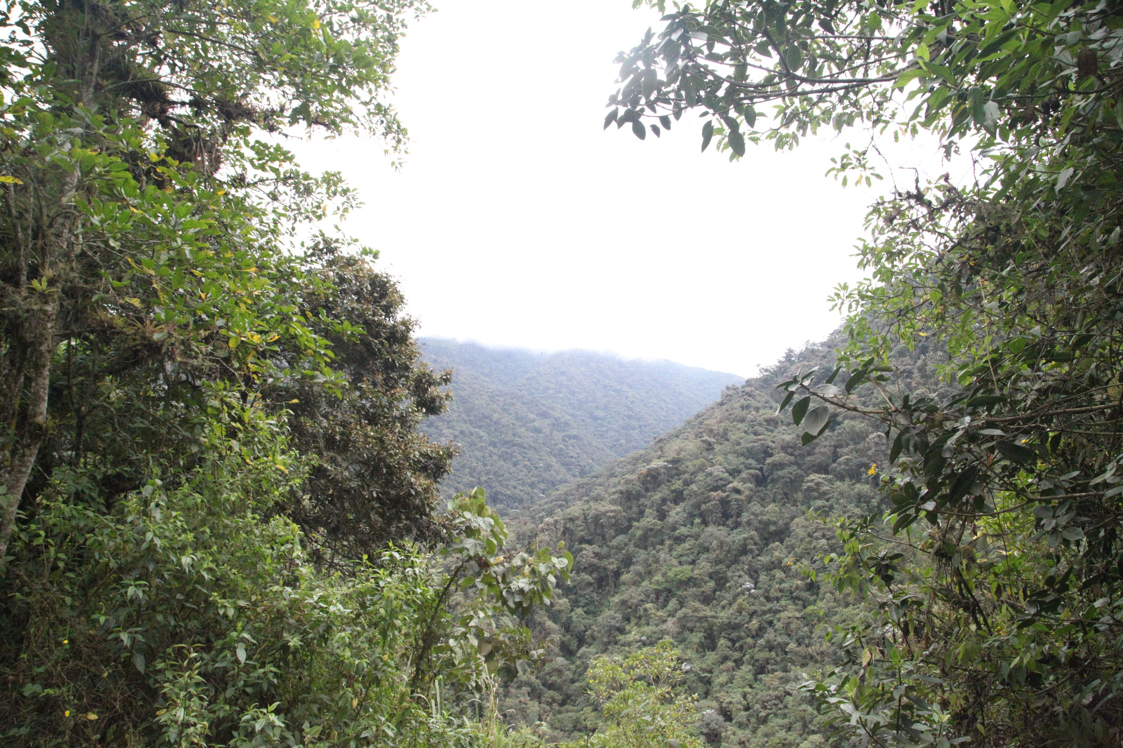
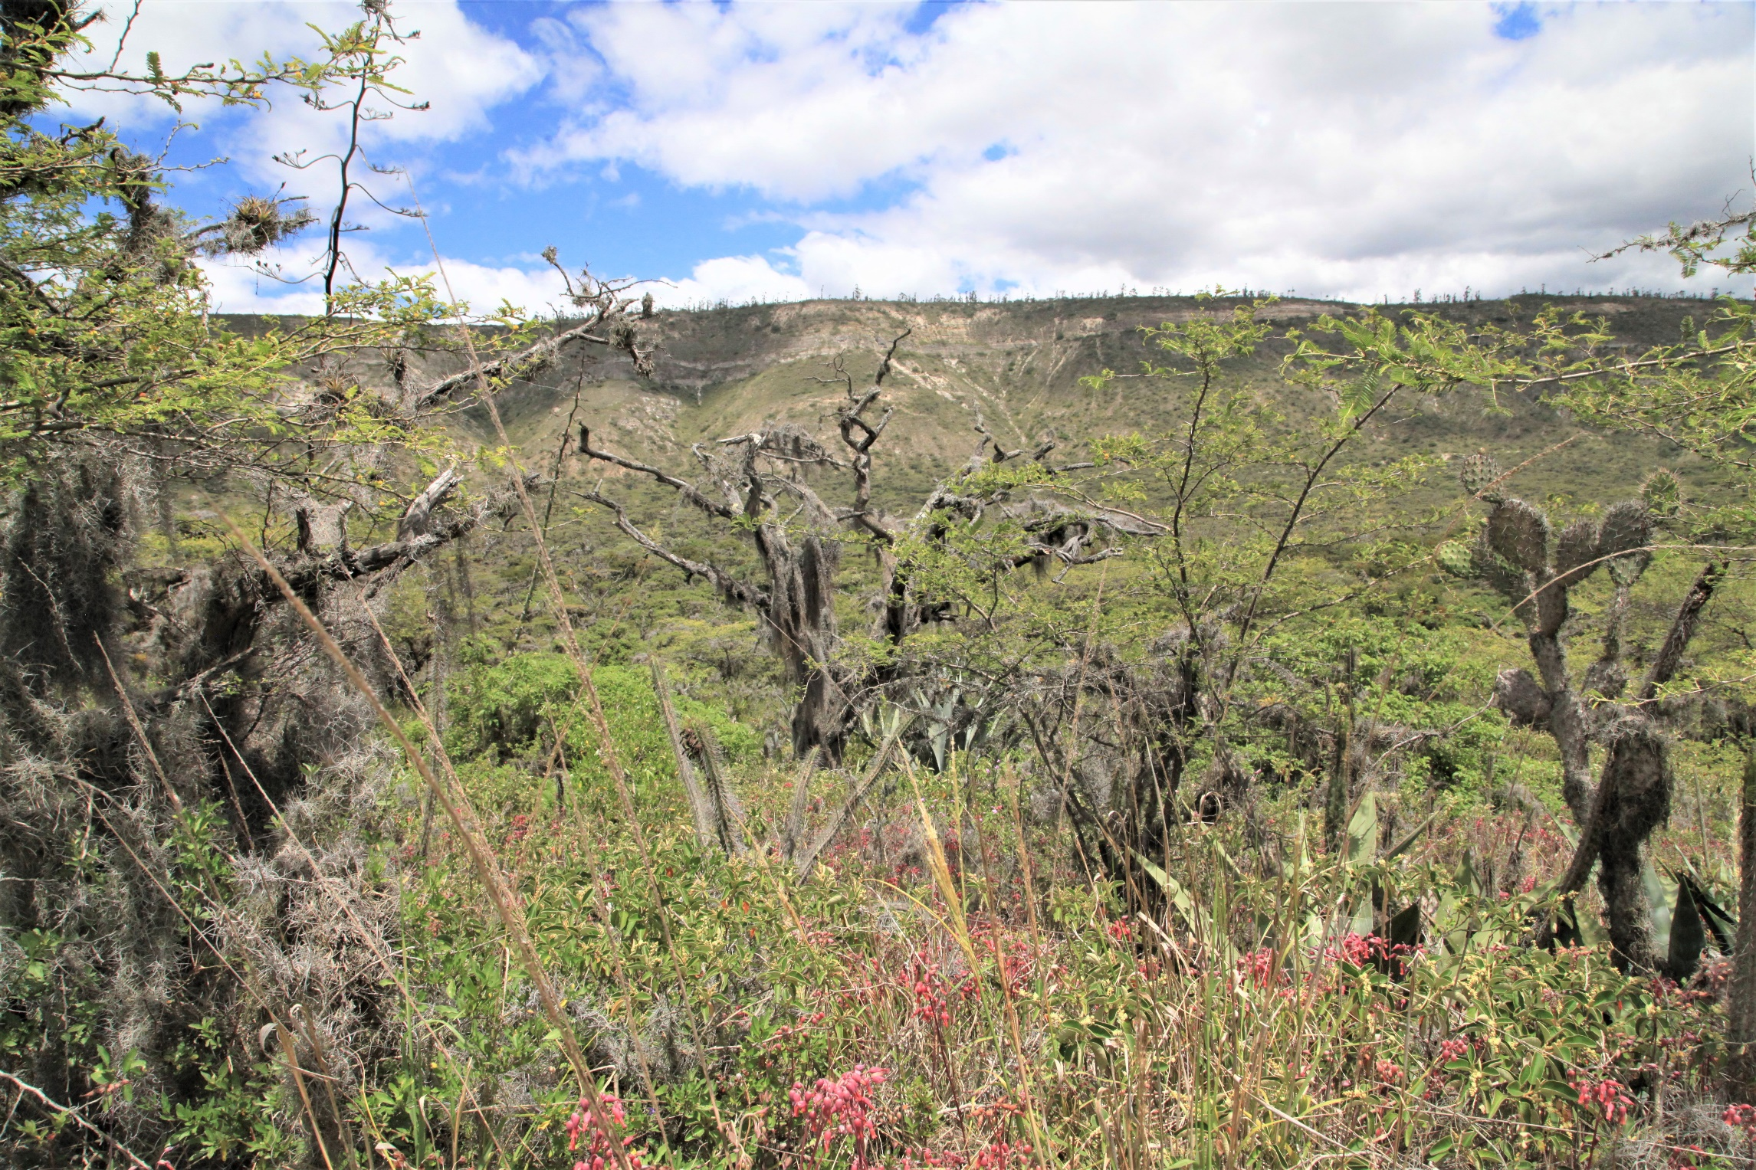
Variedad de ecosistemas en el
Distrito Metropolitano de Quito

Slide 5
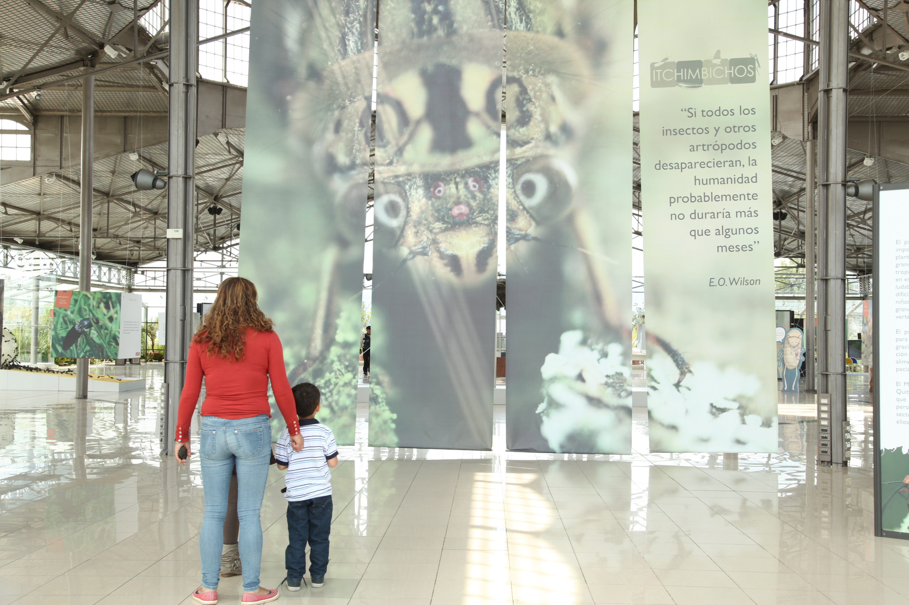
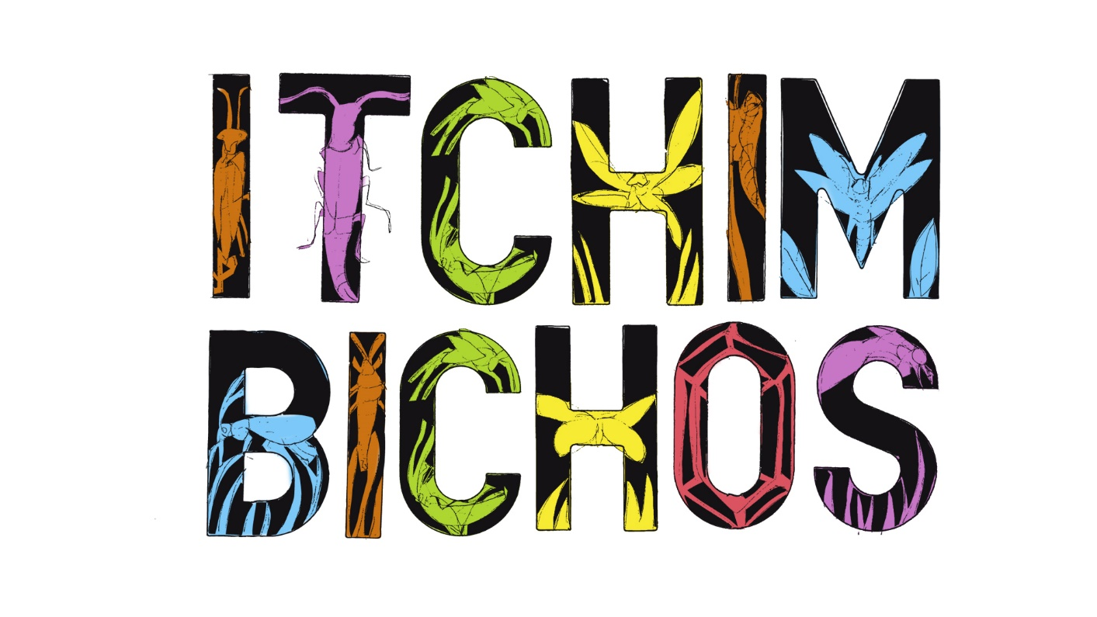

Slide 6
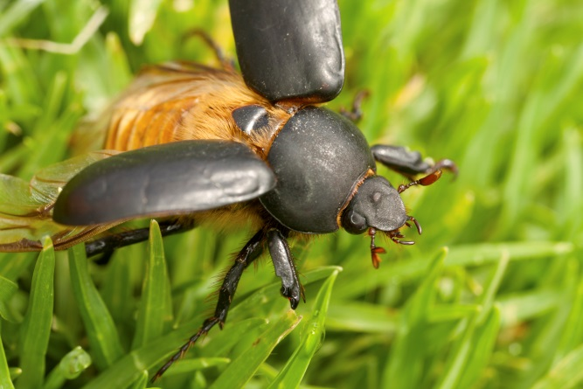
Parque Itchimbía

Slide 7
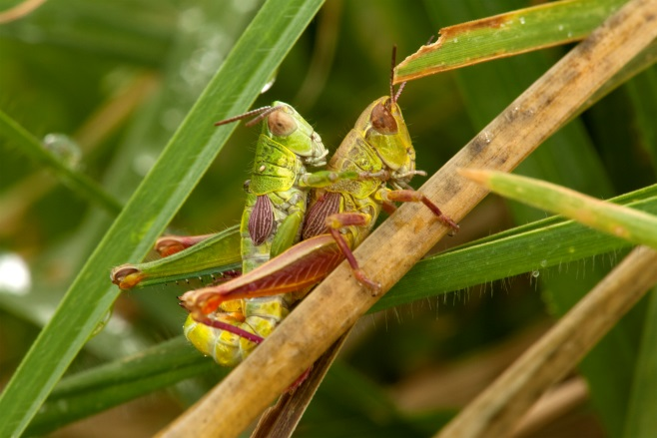
Parque Itchimbía

Slide 8
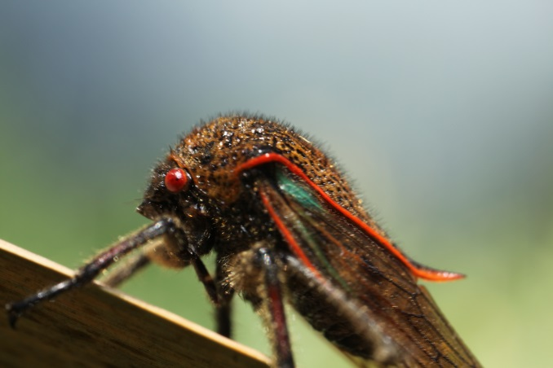
Parque Itchimbía

Slide 9
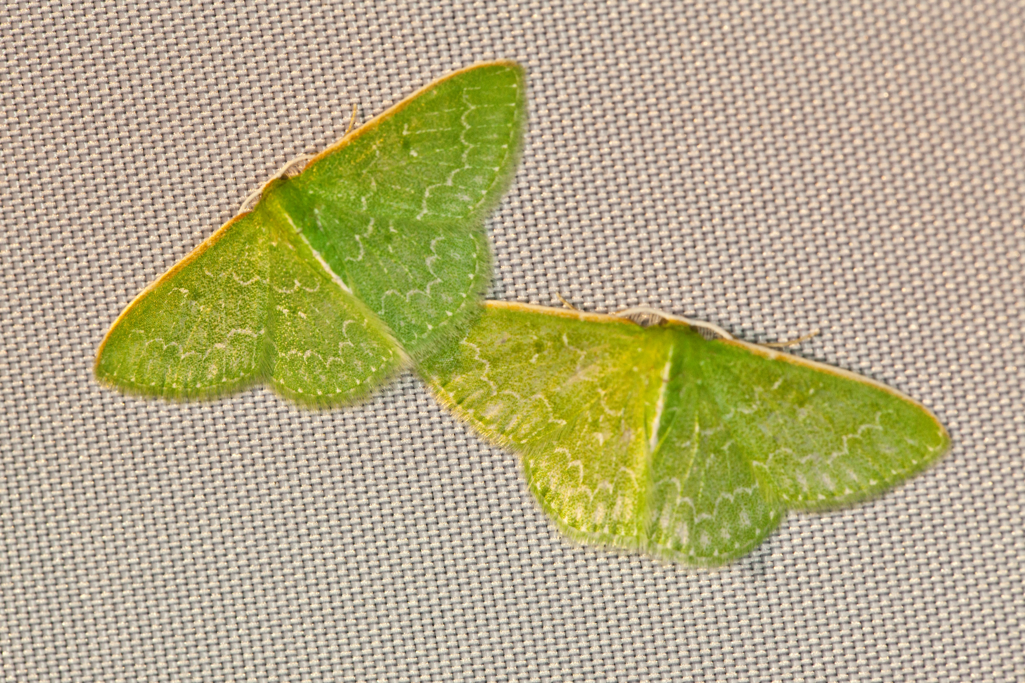
Bosque Protector Jerusalem

Slide 10
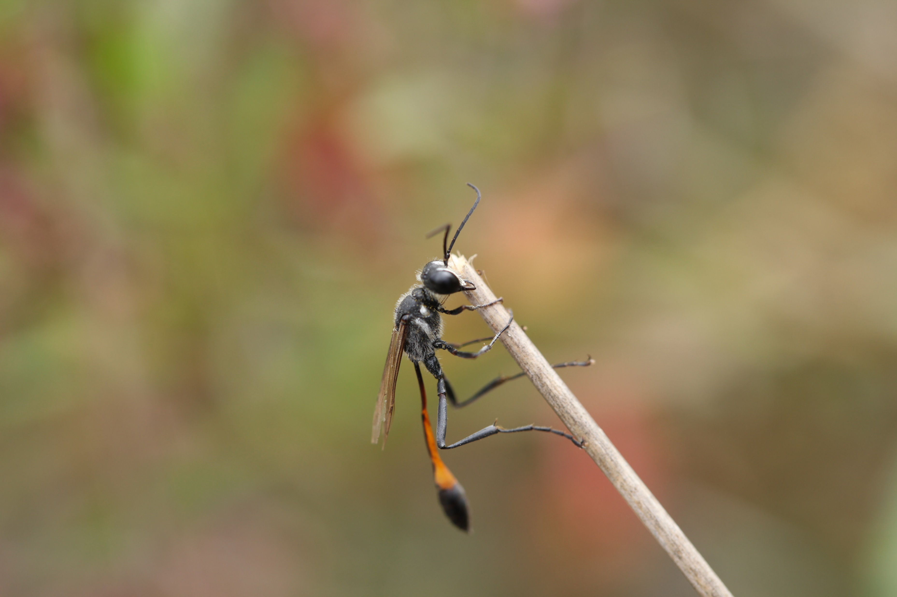
Bosque Protector Jerusalem

Slide 11
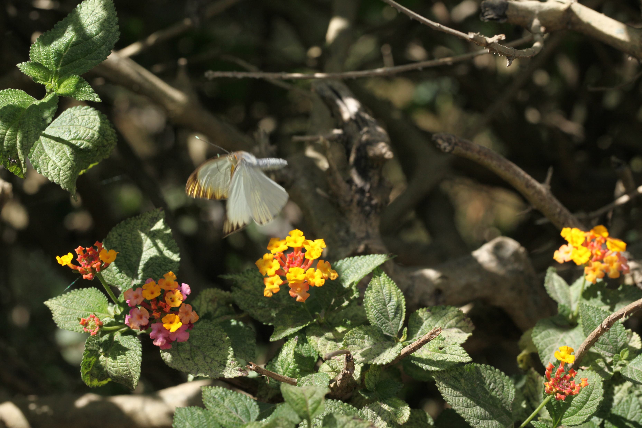
Bosque Protector Jerusalem

Slide 12
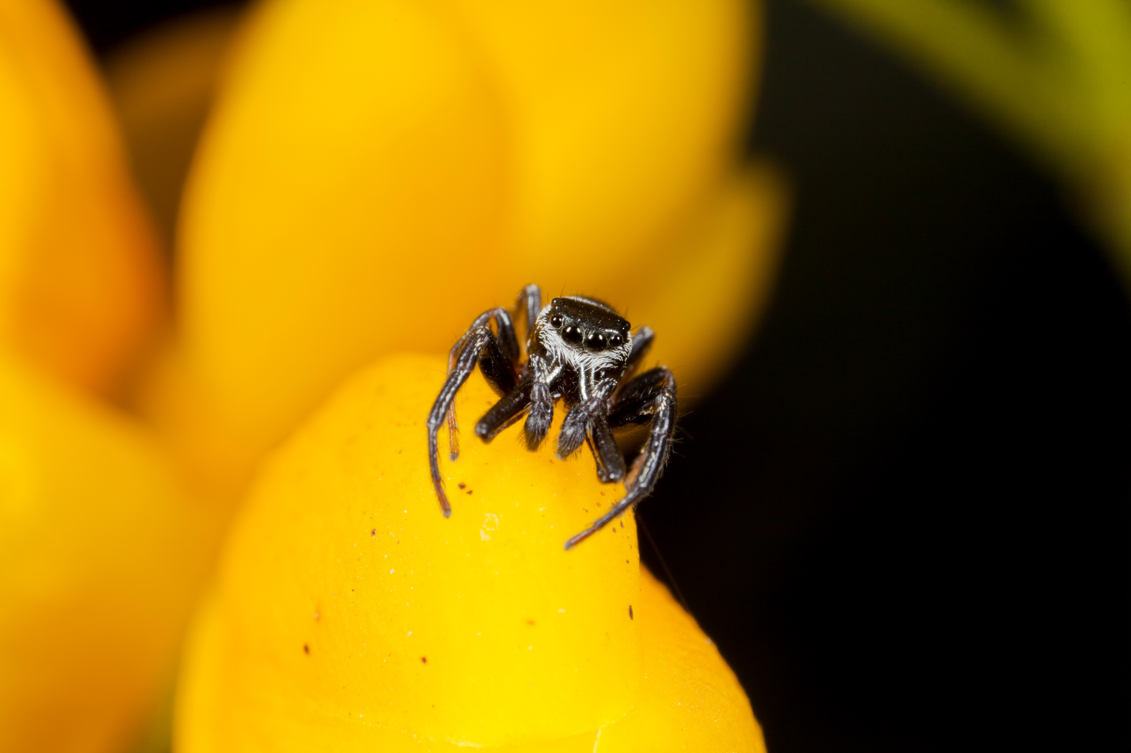
Fotos parque metropolitano
Parque Metropolitano Guanguiltagua

Slide 13
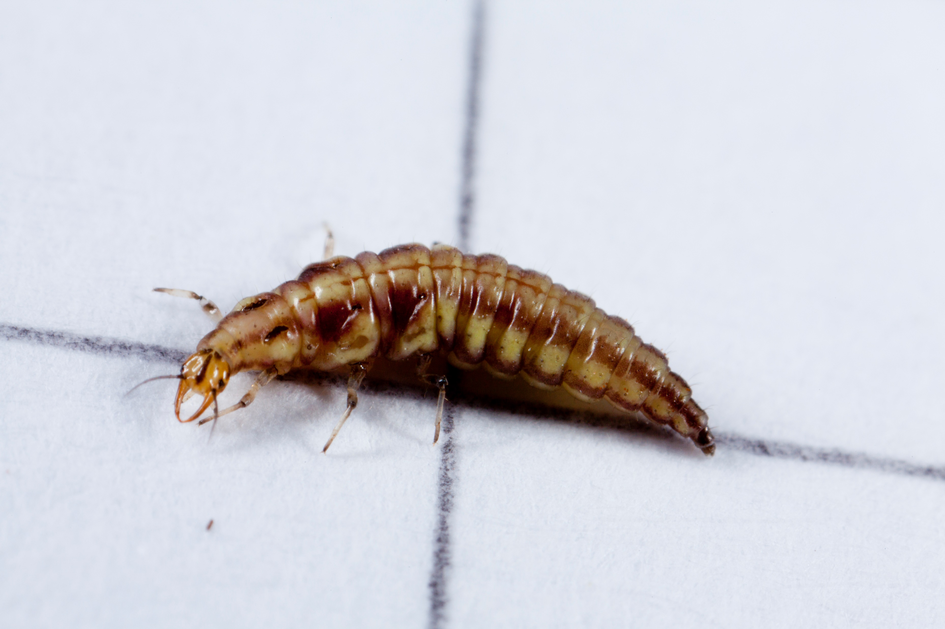
Parque Metropolitano Guanguiltagua

Slide 14
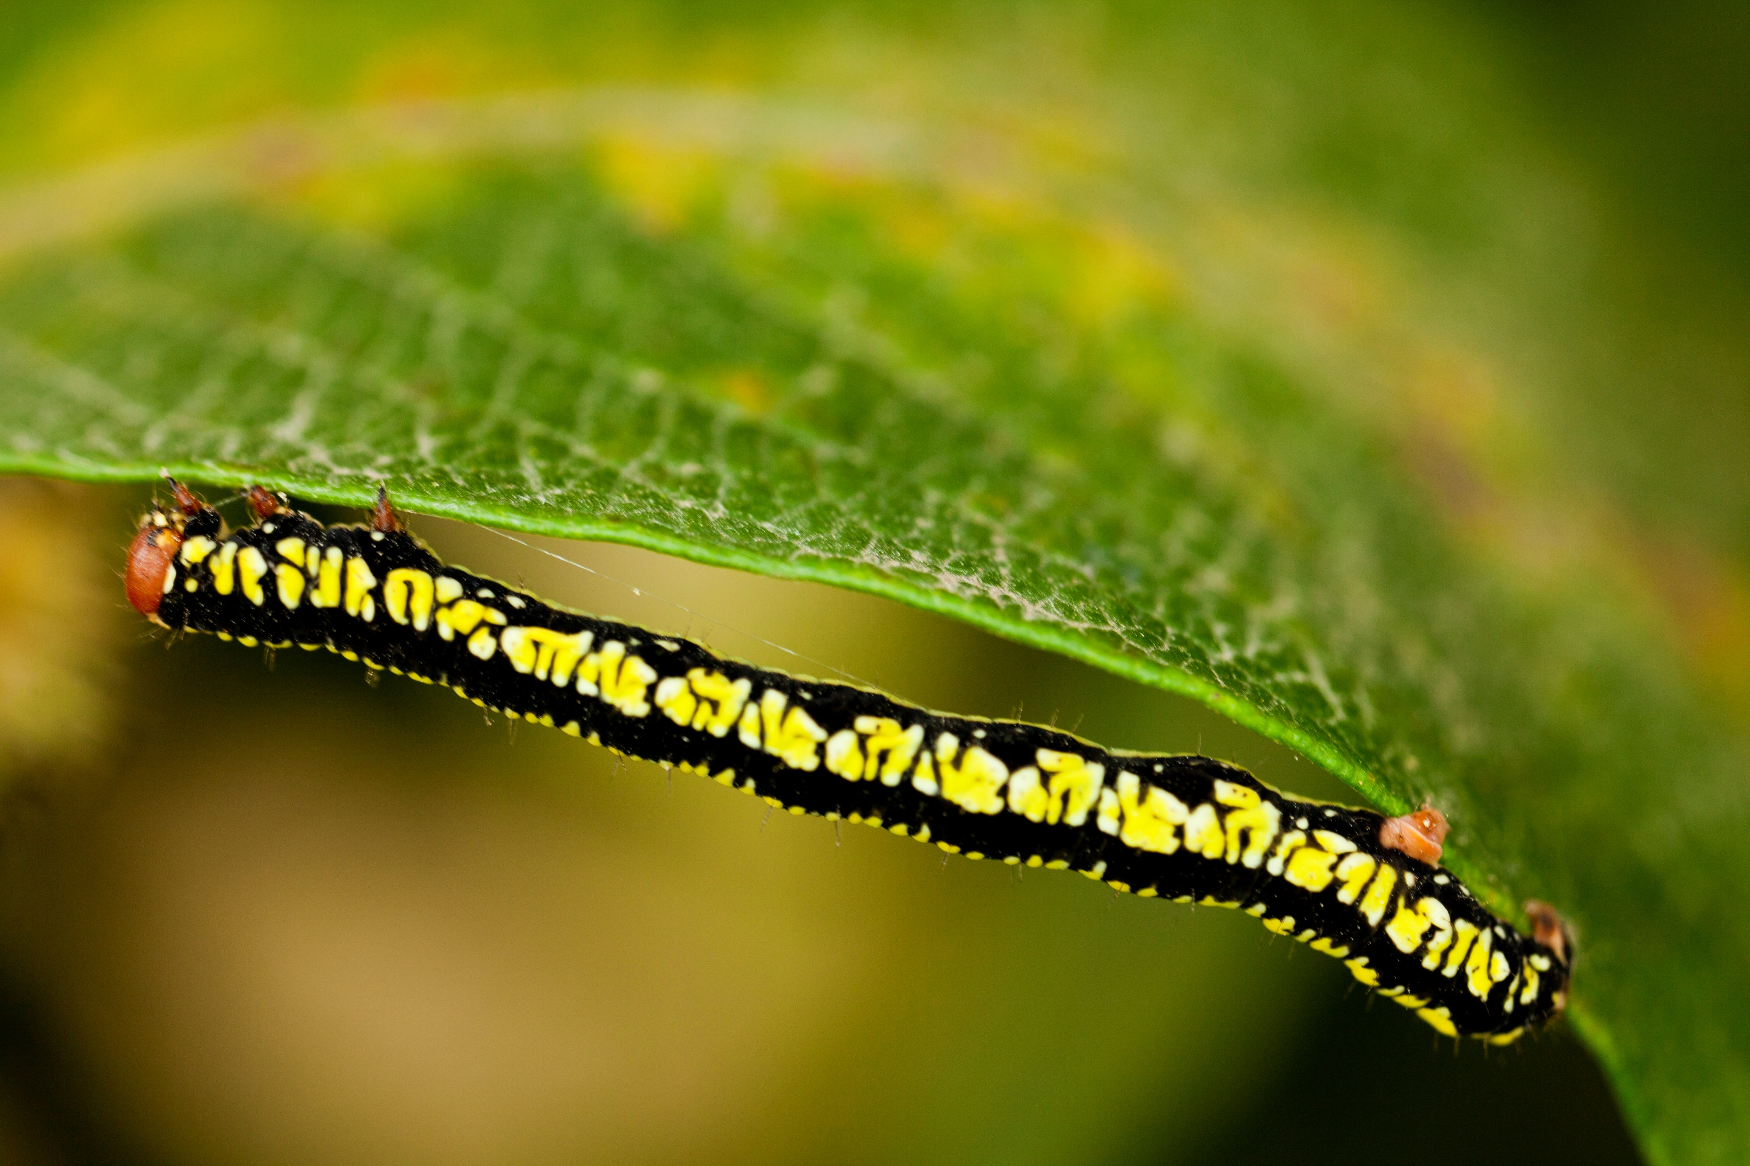
Parque Metropolitano Guanguiltagua

Slide 15
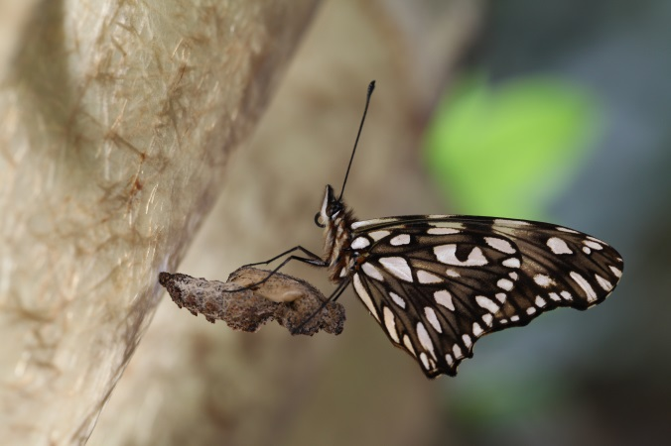
Jardín en una casa de Quito

Slide 16
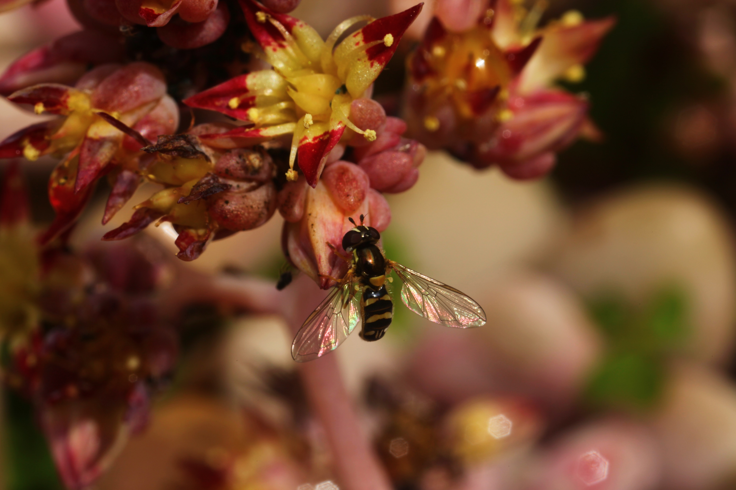
Jardín en una casa de Quito

Slide 17
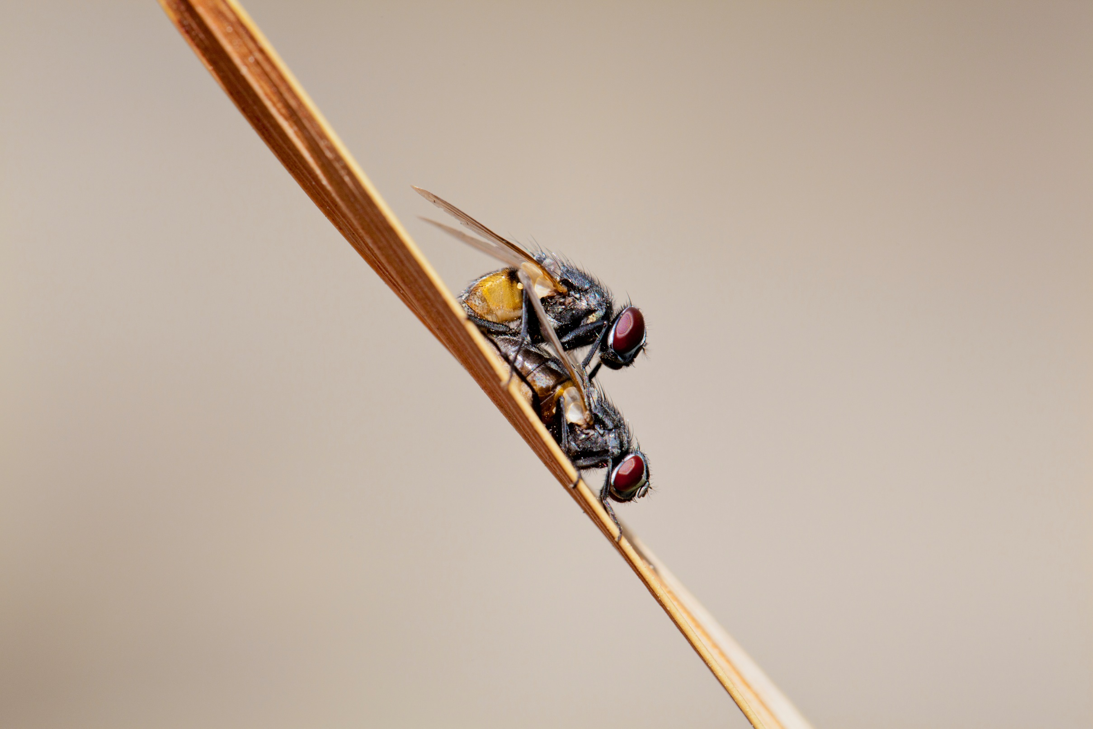
Jardín en una casa de Quito

Slide 18
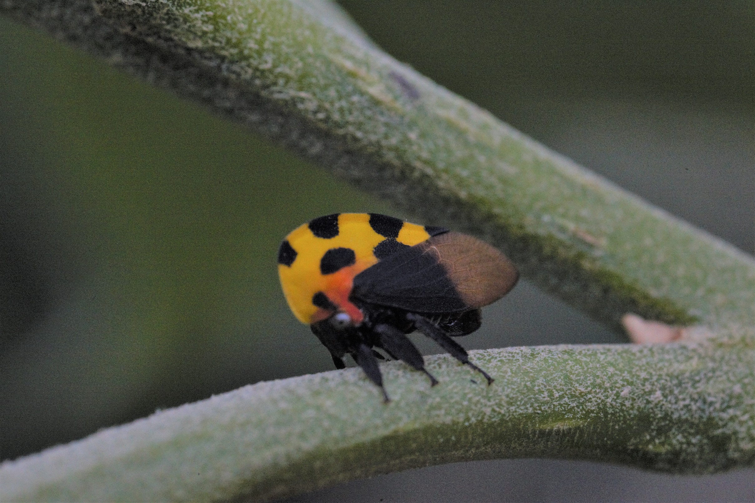
Museo de sitio Tulipe

Slide 19
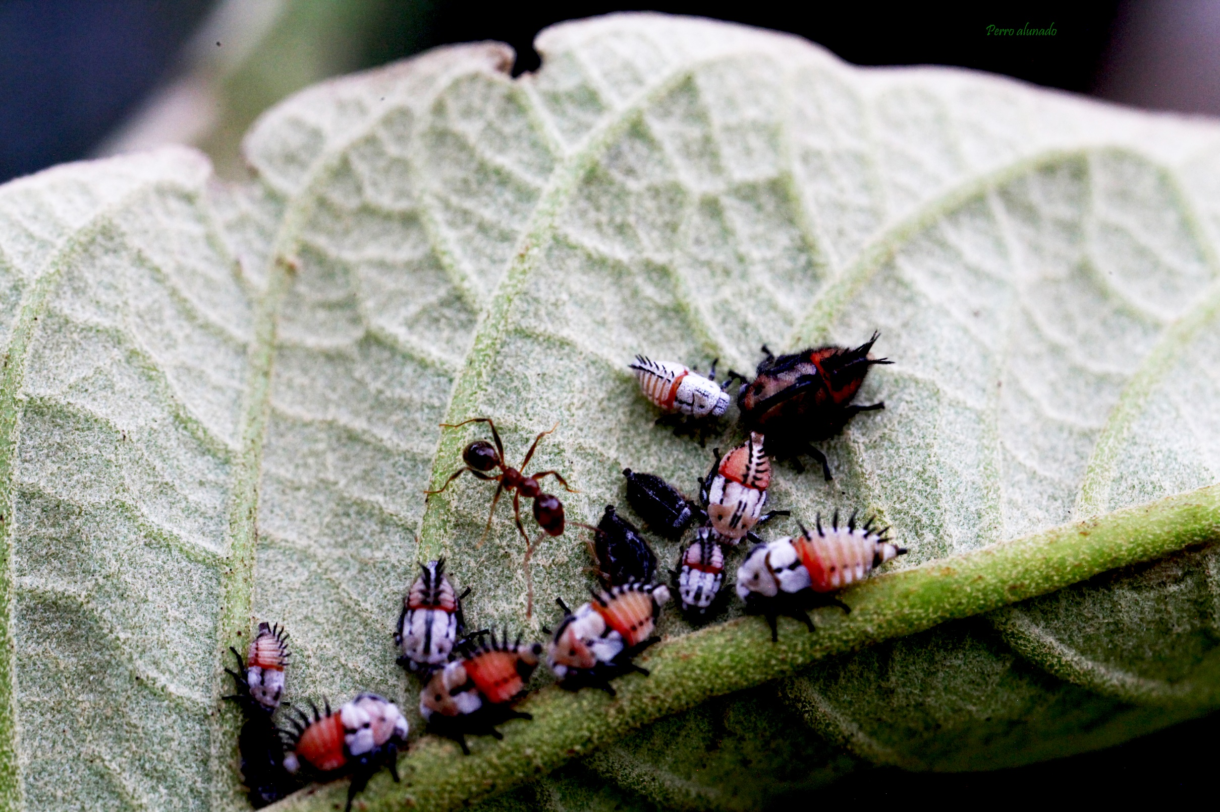
Museo de sitio Tulipe

Slide 20
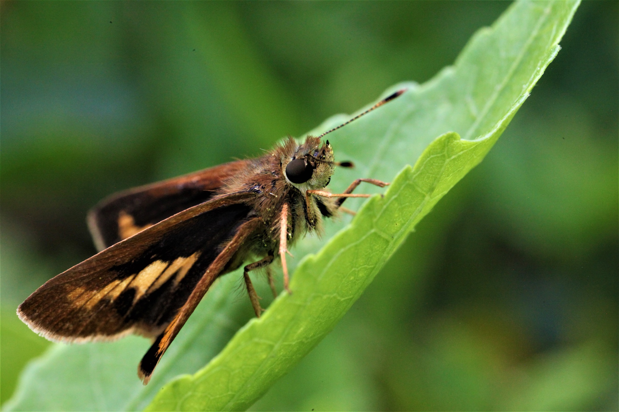
Museo de sitio Tulipe

Slide 21
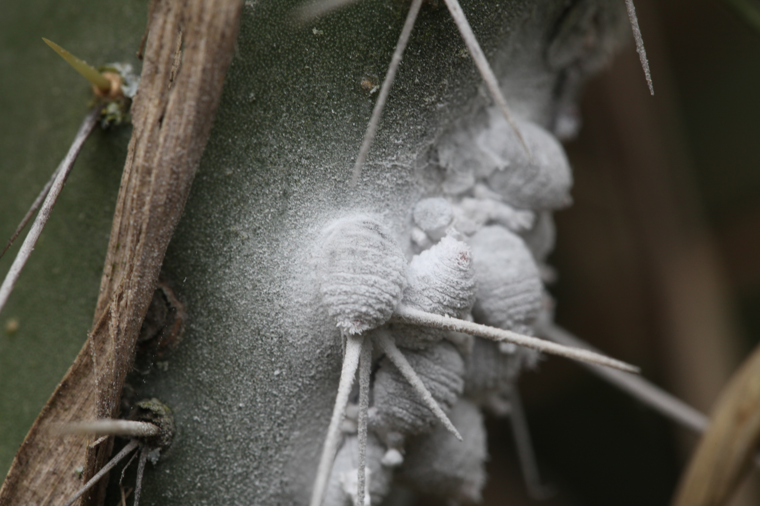
Importancia vs Insectos perjudiciales
Industria,artesanía
Cochinillas-Bosque protector Jerusalem

Slide 22
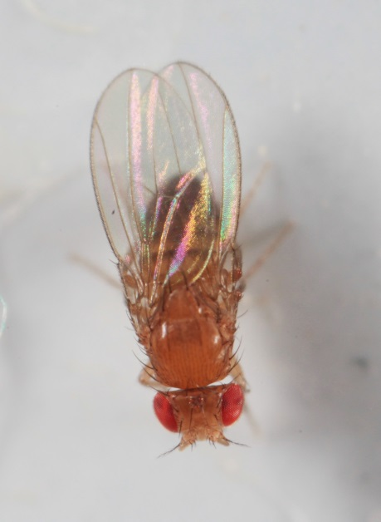
Investigación científica
Mosca de la fruta

Slide 23
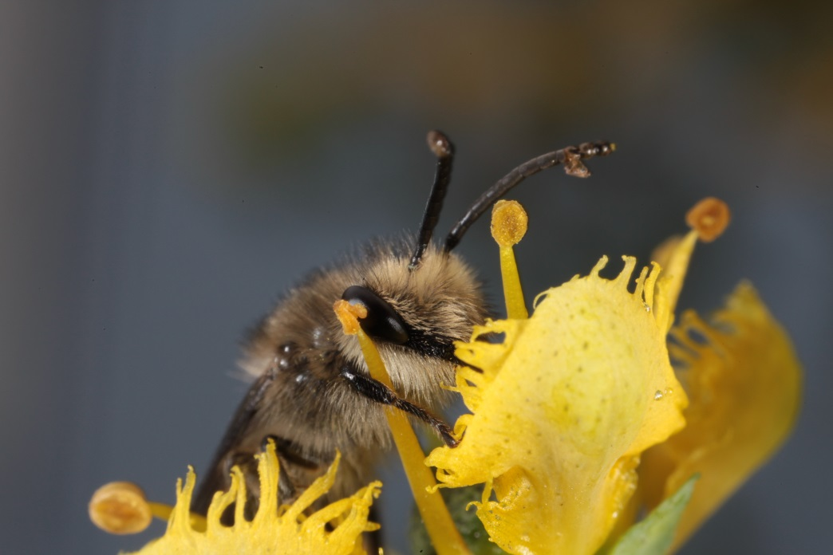
Polinización
Abeja- Jardín en Quito

Slide 24
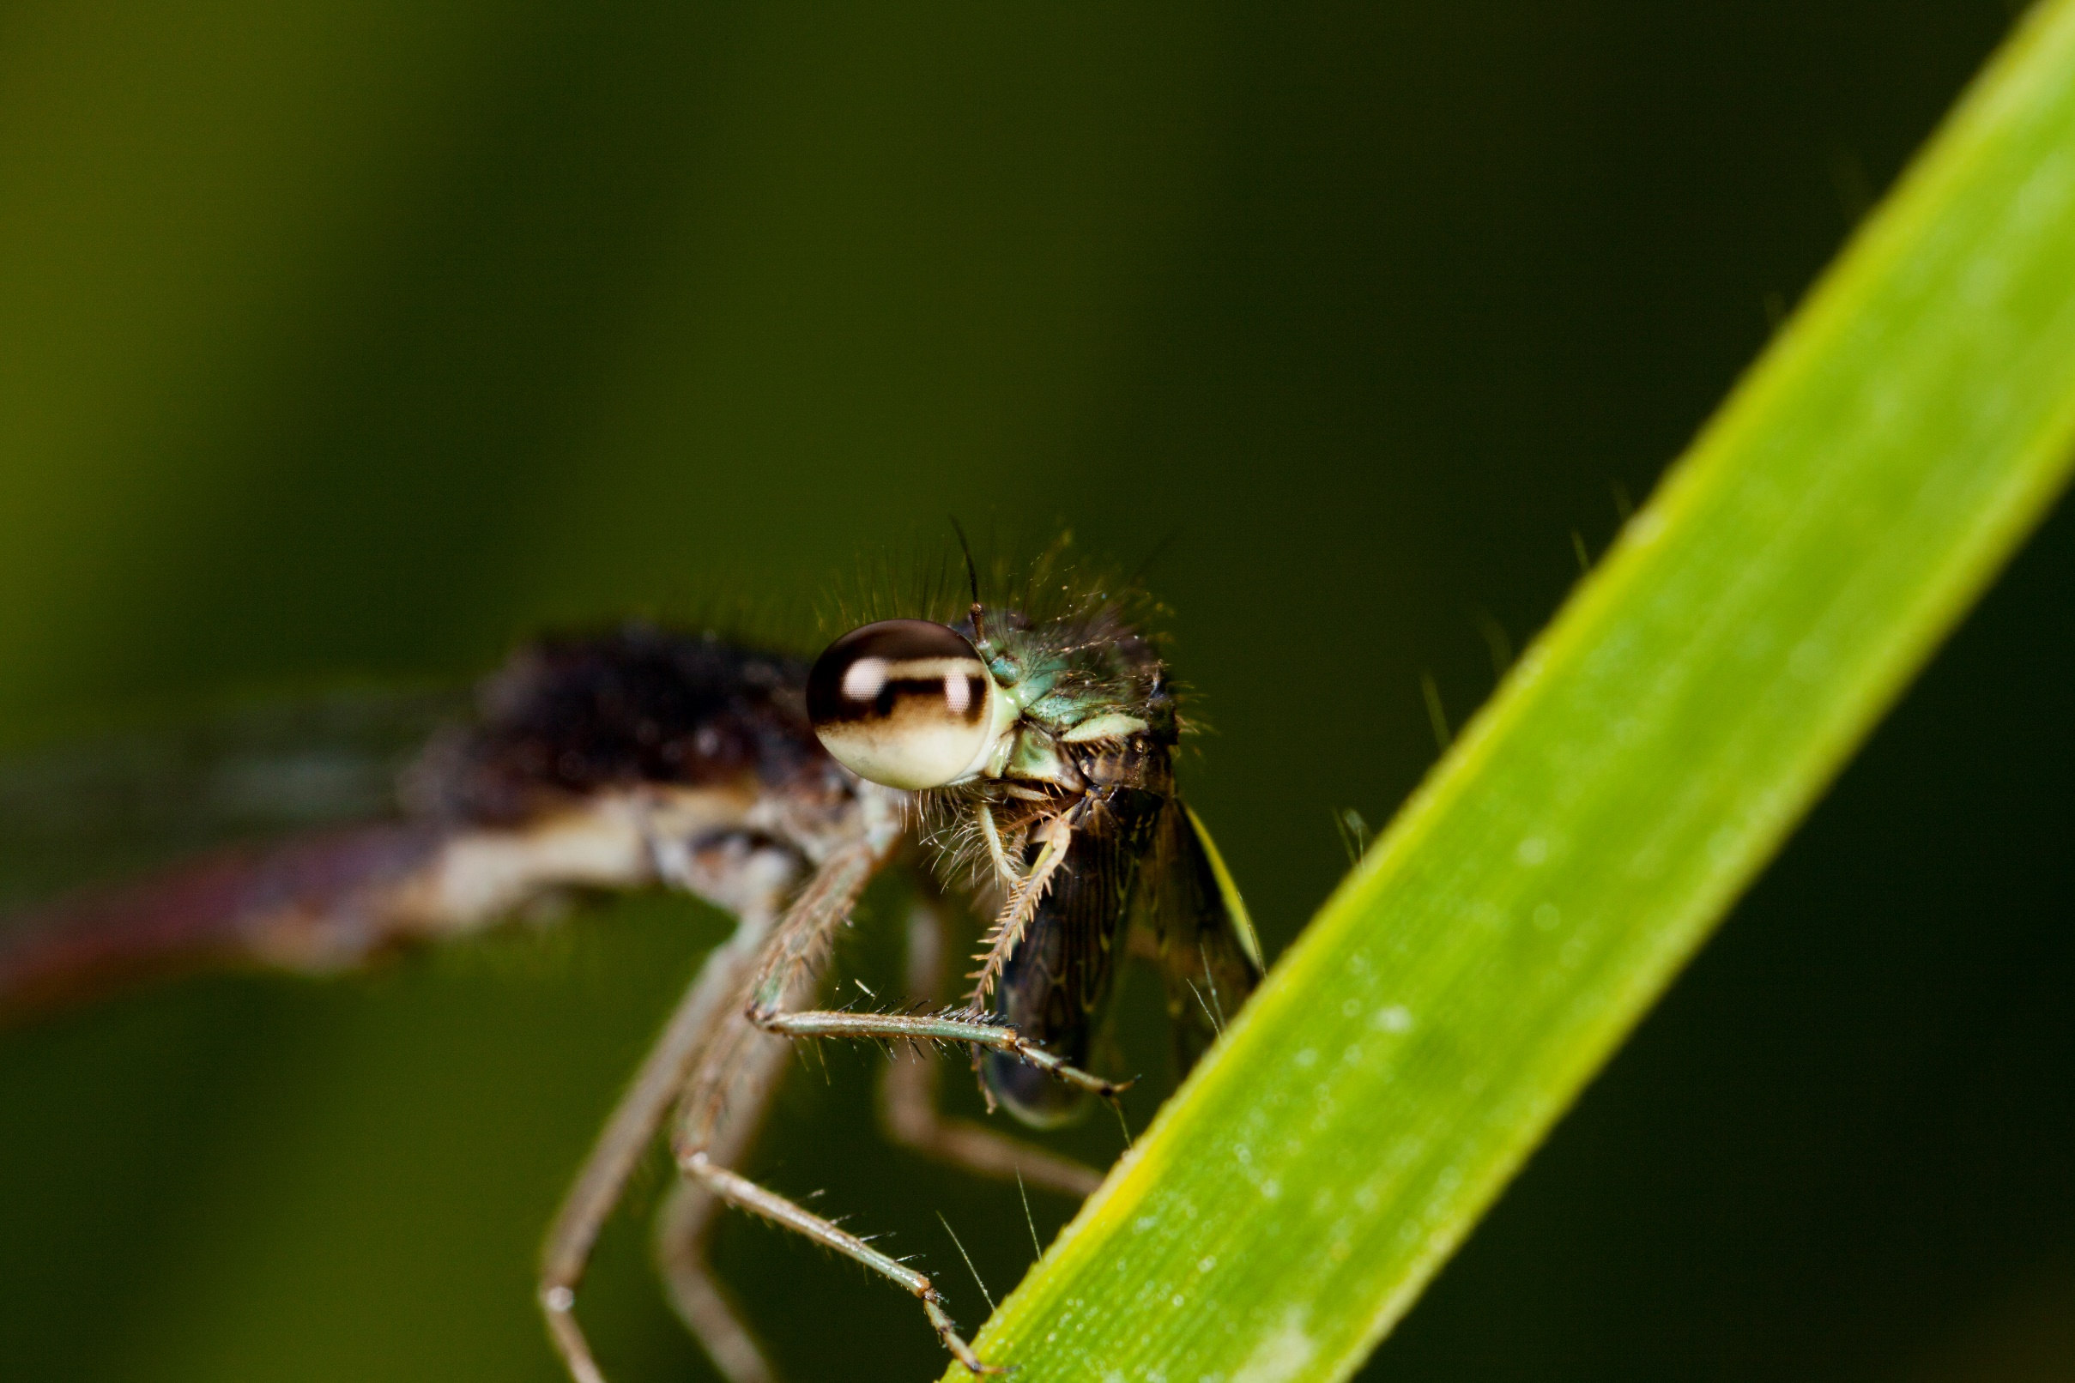
Control de poblaciones
Libélula- Parque Itchimbía

Slide 25
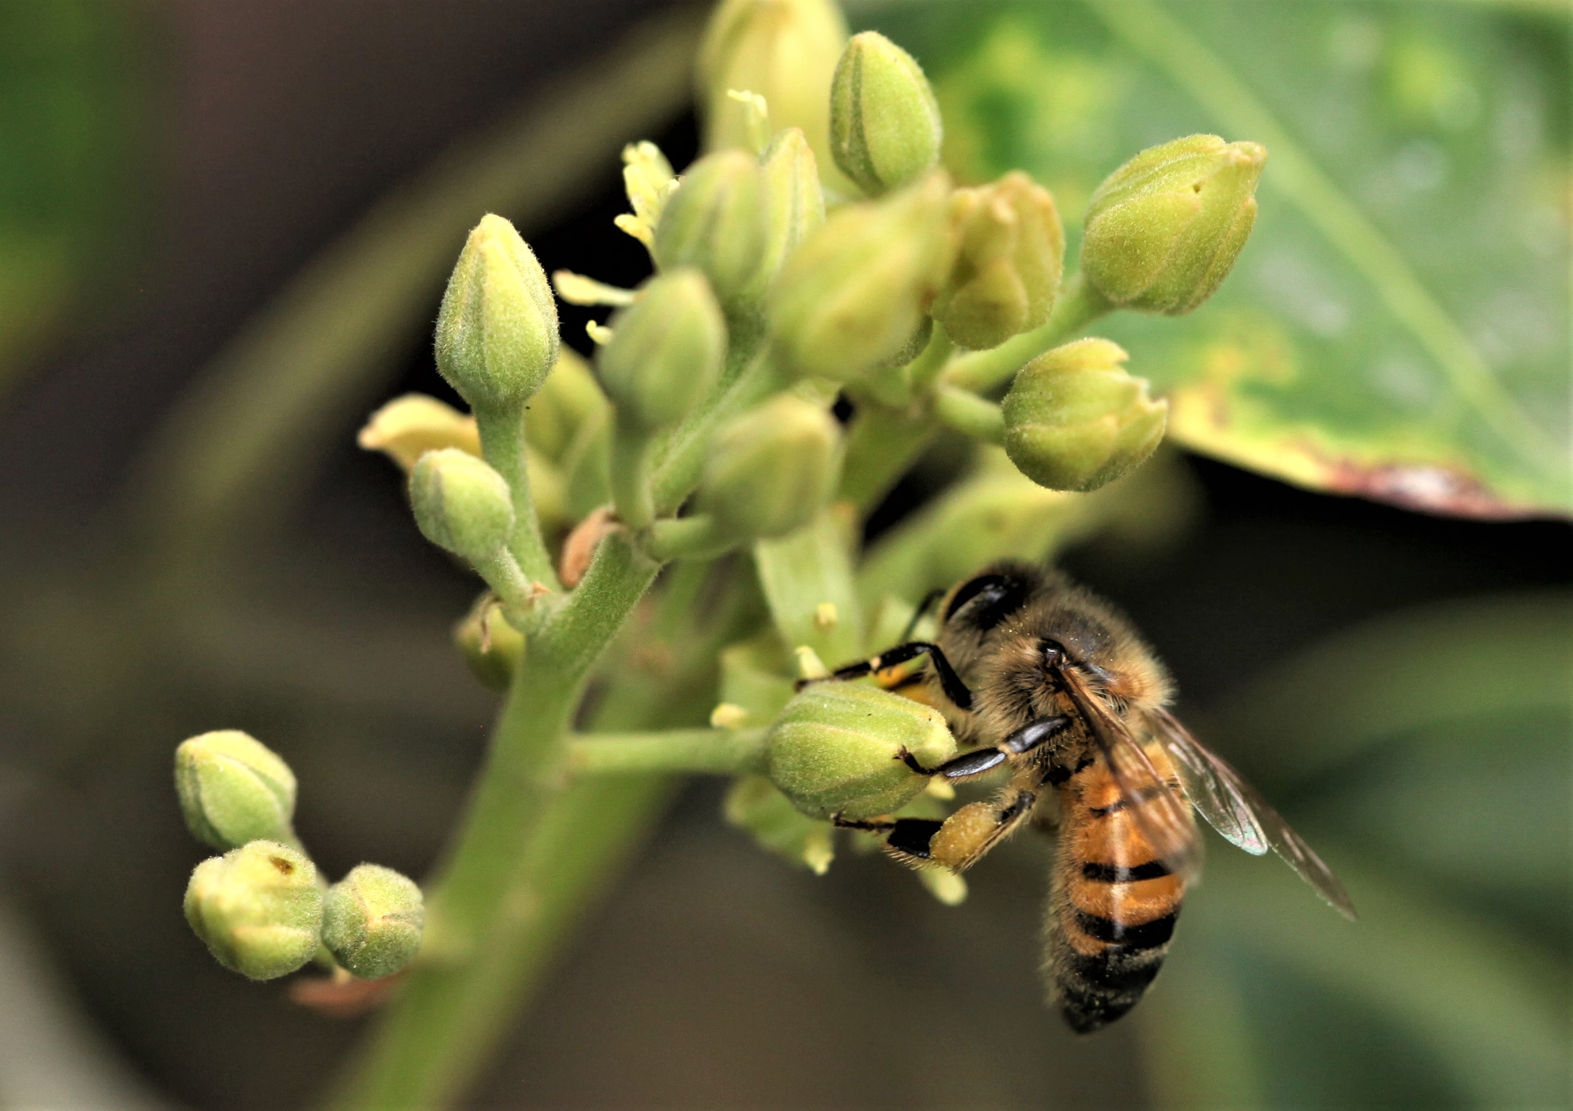
Abeja polinizando una flor de aguacate
Bosque Protector Jerusalem
Nos proveen de valiosos productos miel, cera, seda

Slide 26
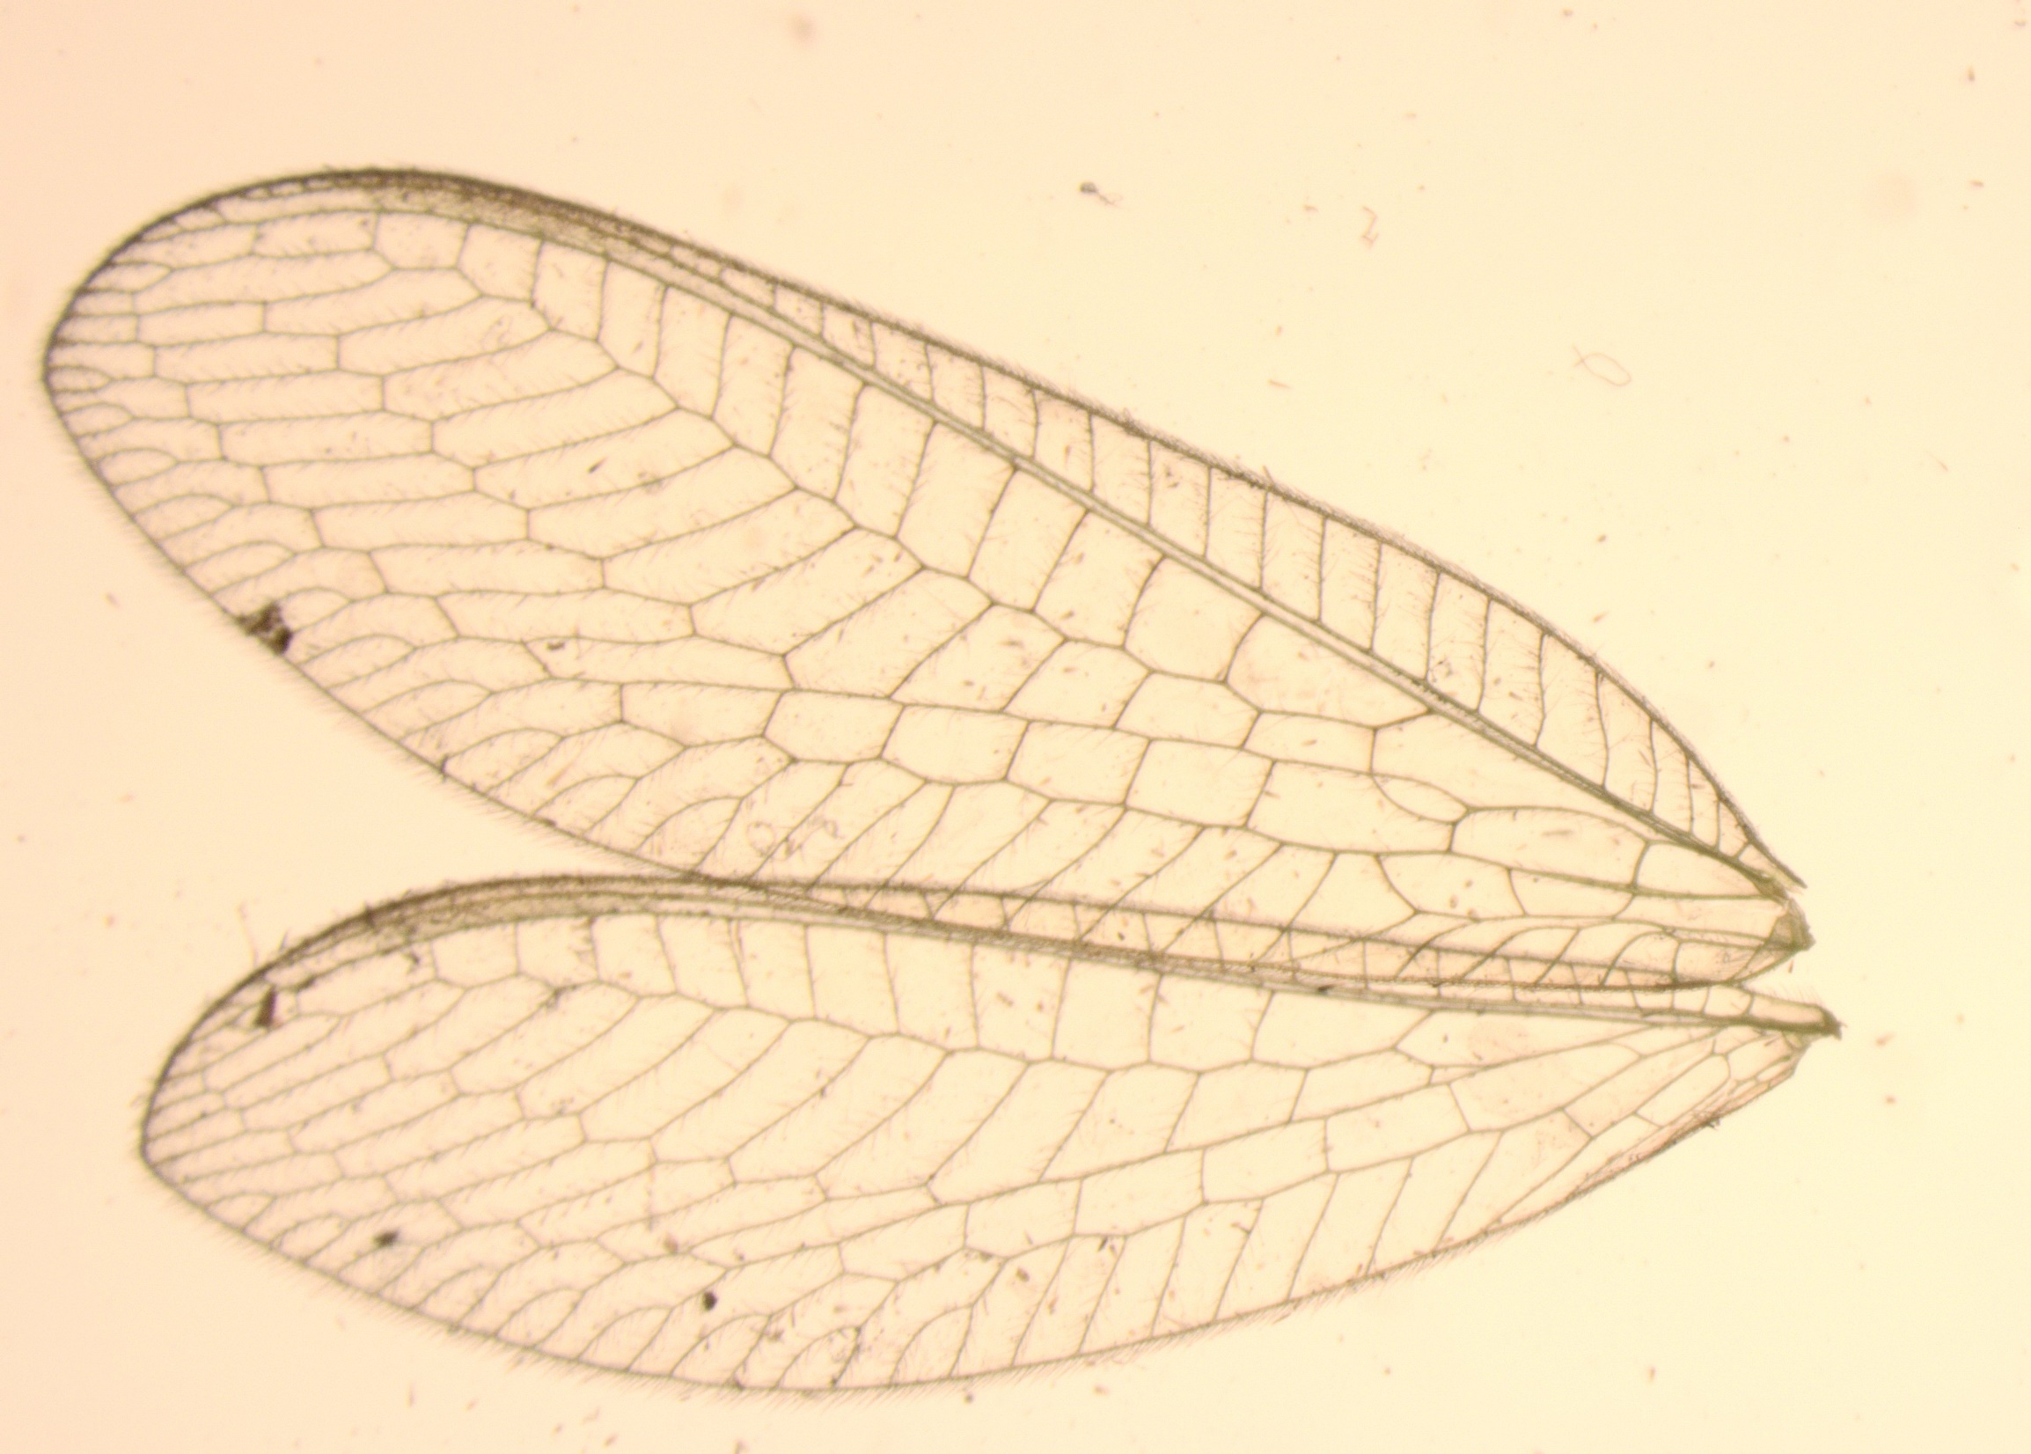
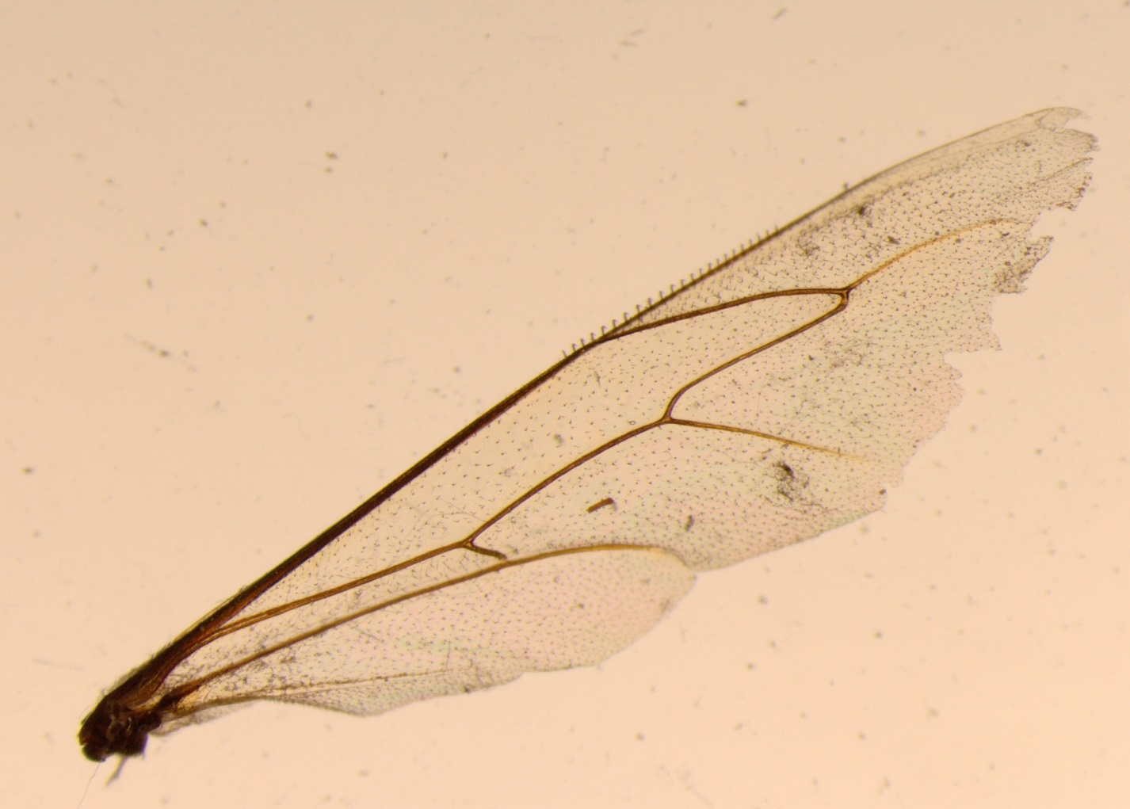
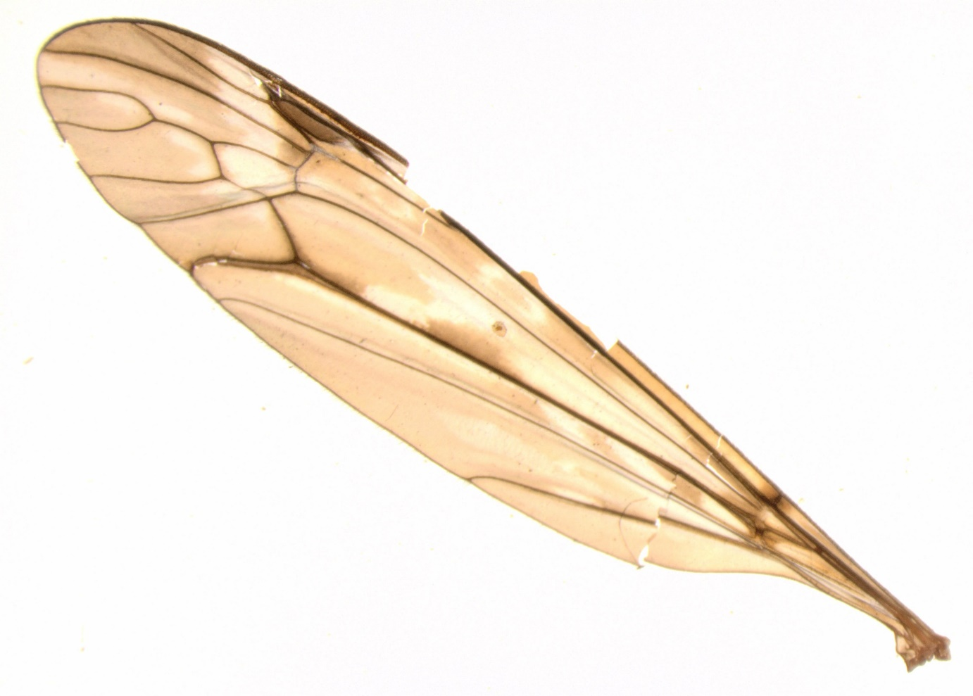
Nuestra Propuesta
Parque Arqueológico Rumipamba
Parque Itchimbía
Jardín Botánico de Quito
Parque Metropolitano Guangültagua
Jardines y patios de Quito
Bosque Protector Jerusalem

Slide 30
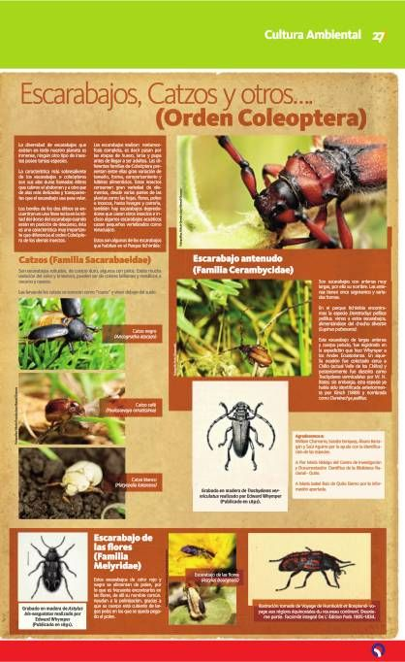
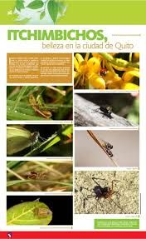
Datos interesantes, anécdotas,
historias,etc. relacionados con
los insectos.

Slide 31
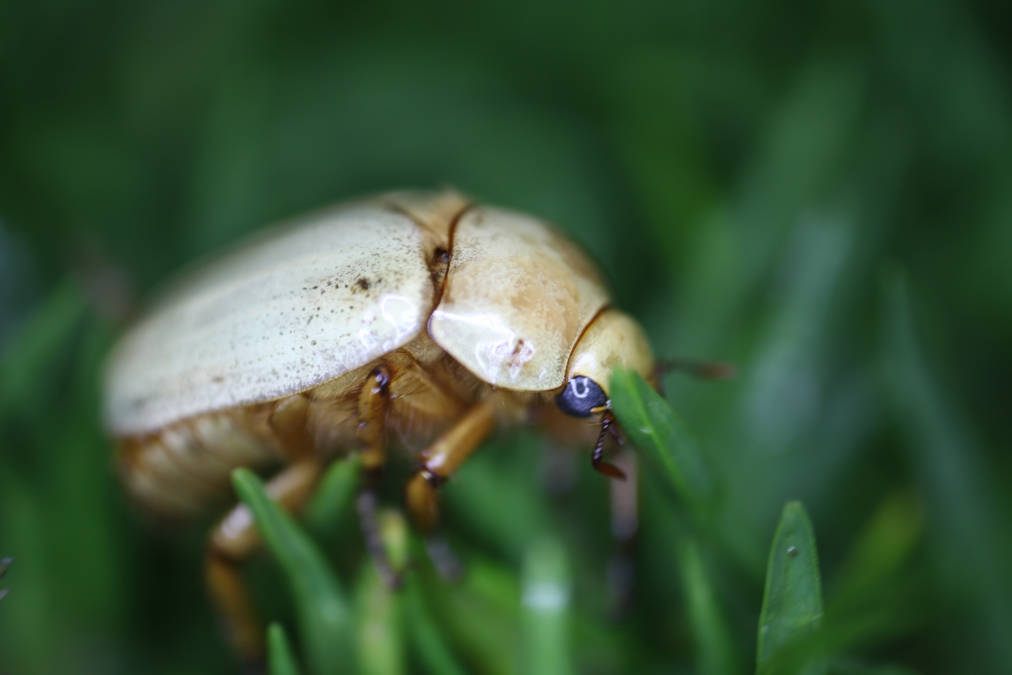
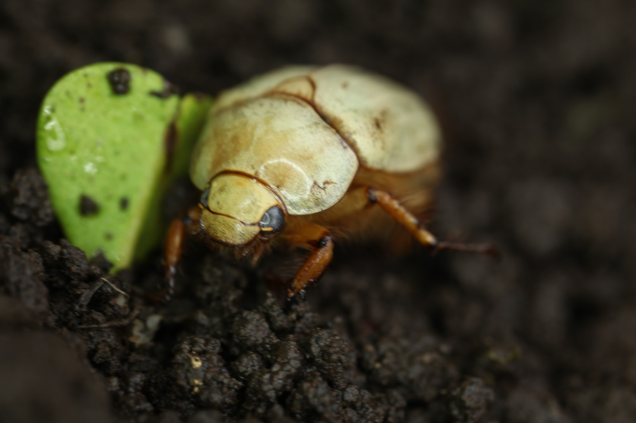
Escoger un insecto emblemático de Quito

Slide 32
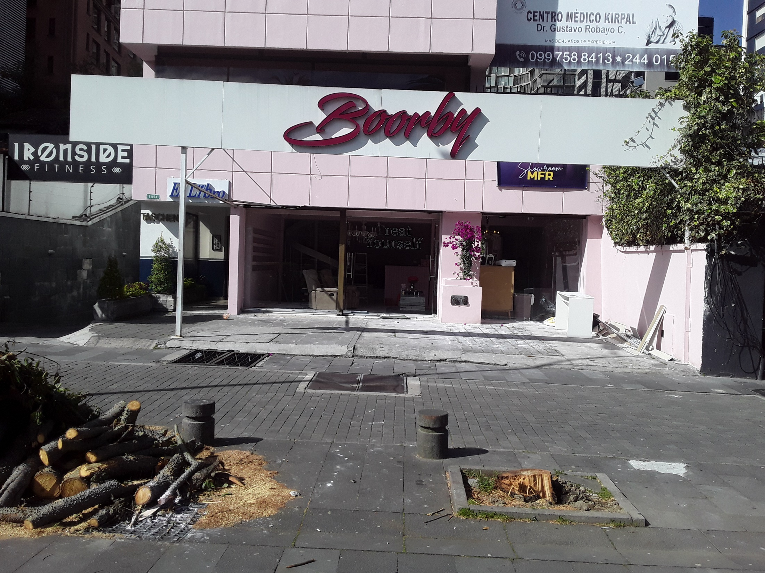
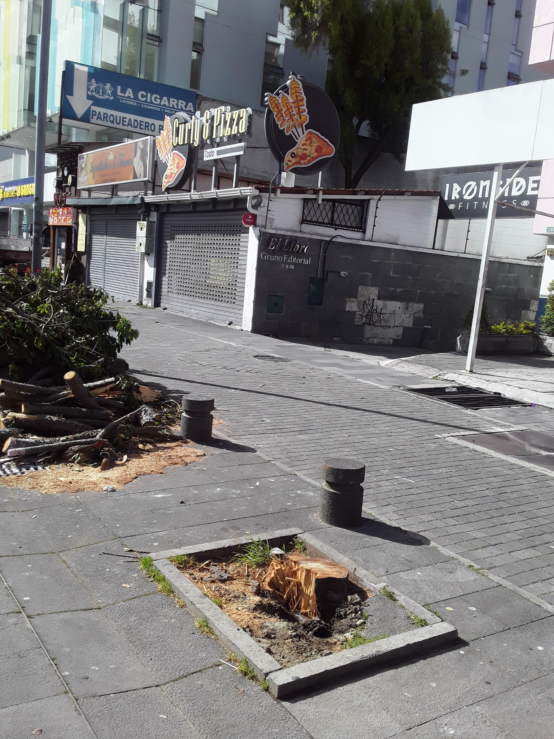

Slide 33
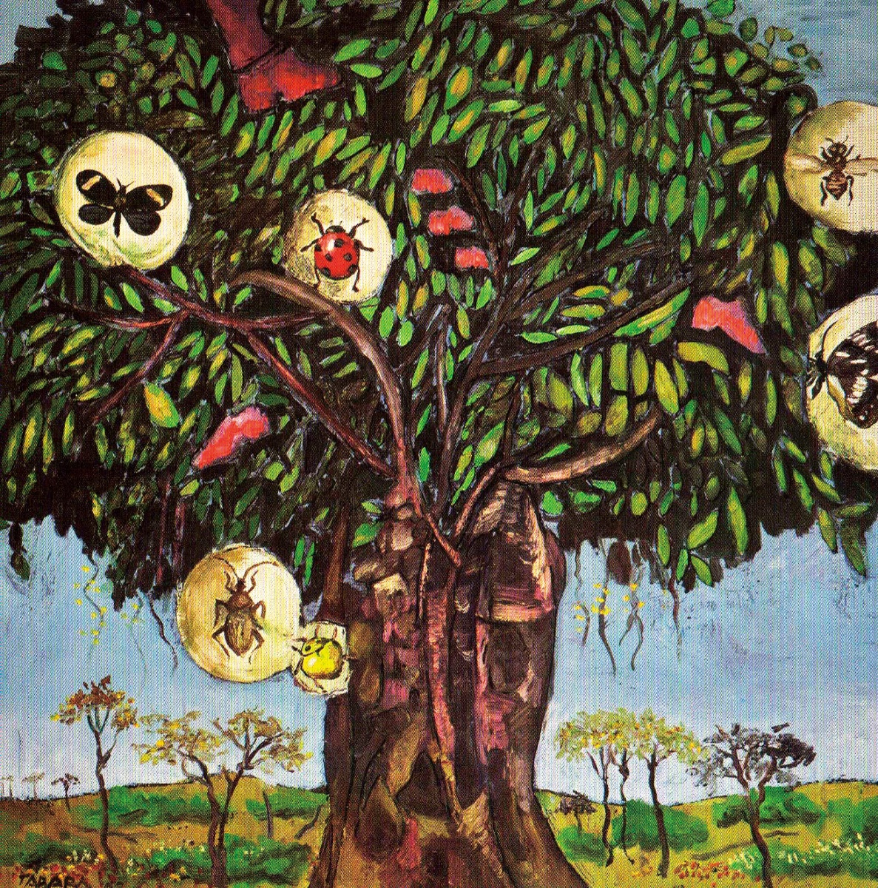
Gracias
Robustos con insectos
Enrique Tábara
2002
Óleo sobre tela

